Slide 1
Instructeursopleiding
Losser
Dag 3
07-12-2024
Welkom!

Slide 2
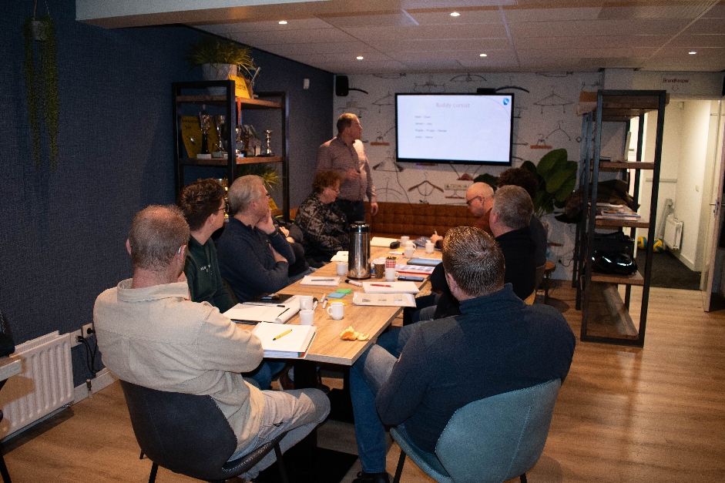
Leerpuntverslag
Per dag van deze cursus maak jij een leerpuntverslag voor jezelf
Dit is jouw weergave van leerpunten
GEEN weergave van feiten, programma enz.
Gebruik hiervoor de hele dag om aantekeningen te maken
Gebruik hierbij ook het document met aandachtspunten
Notes:
Als tool om jezelf meer inzicht te geven in eigen ontwikkeling
Als tool voor je begeleidend IT-er om je nog beter te kunnen coachen
Zie voorbeeld
Mondeling toelichten

Slide 3
Doelstellingen van vandaag
Aan het einde van de dag:
Heb je aan de hand van de 7 tips feedback gegeven aan de docenten
Heb je nagedacht over de trim van jezelf en je cursisten
Heb je handvatten gekregen voor het inzetten en aansturen van je kader
Heb je een een mini-les gegeven en daar feedback op gekregen
Weet jij hoe je een briefing moet geven en waar deze aan moet voldoen
Weet je wat we de volgende lessen gaan doen

Slide 4
Dit gaan we vandaag doen!
OCHTEND
Briefing
Feedback opfrisser
1e Miniles
Evaluatie zwembadles
Stabiele platform
Lunch
MIDDAG
Aansturen van kader
2e en 3e sessie minilessen
Wat gaan we de volgende dagdelen doen?
LPV maken (facultatief)
Denken doe je met een pen…
of tablet….

Slide 5
Leergang
Leergang is de kapstok van je lessen
Volledige weergave van een specialisatie die je aanbiedt, inclusief lesplannen
Neem alles wat je vandaag opsteekt, ook weer mee in het verder maken van je leergang
Welke vragen heb je over (het maken van) je leergang?

Slide 6
Buddy cursist
Mark – Daan
Jeroen – Joey
Brigitte – Rutger – Sander
Justin – Harco

Slide 7

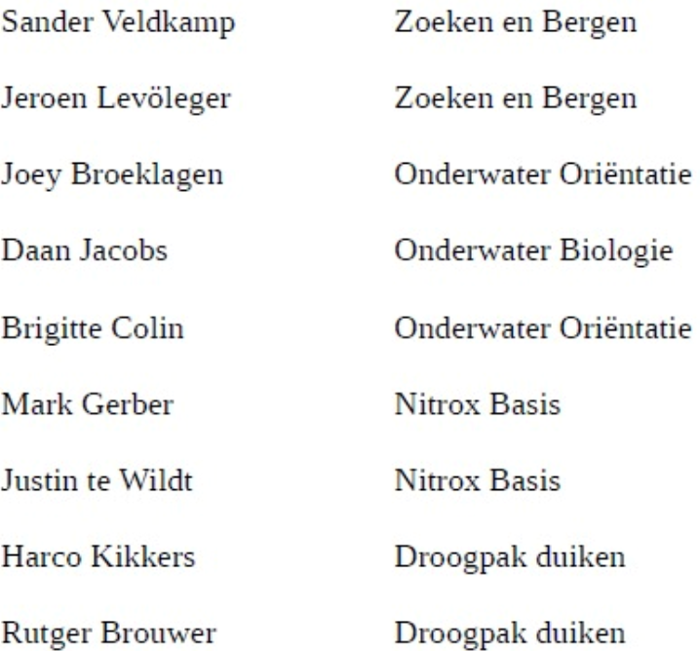




Wie doet welke specialisatie

Slide 8
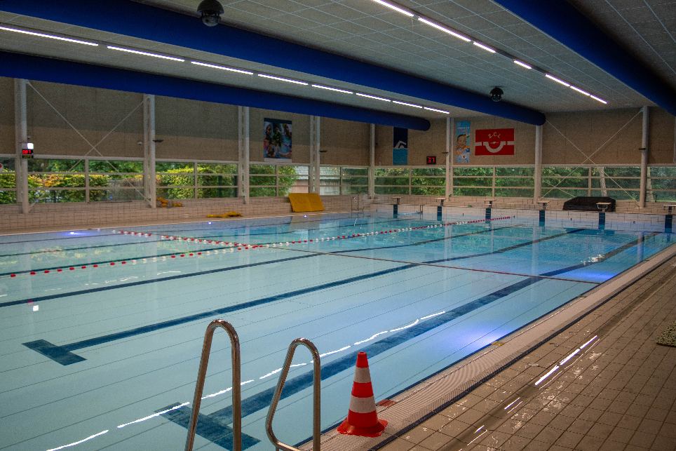
Tijd voor een leuk gesprek
Zwembadlessen:
  Ik weet waarin en hoe ik mij nog wil bekwamen
Feedback geven:
Appeltje Eitje
Foutjes die een cursist maakt bespreek ik direct!

Slide 9
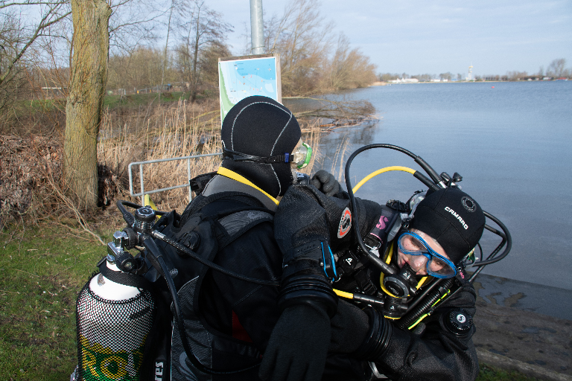
Tijd voor een leuk gesprek
Als ik een cursist aan ga raken, voor het doen van een oefening of voor zijn of haar veiligheid,
heb ik dat altijd eerst besproken.
Bij mij is een cursist altijd veilig.

Slide 10
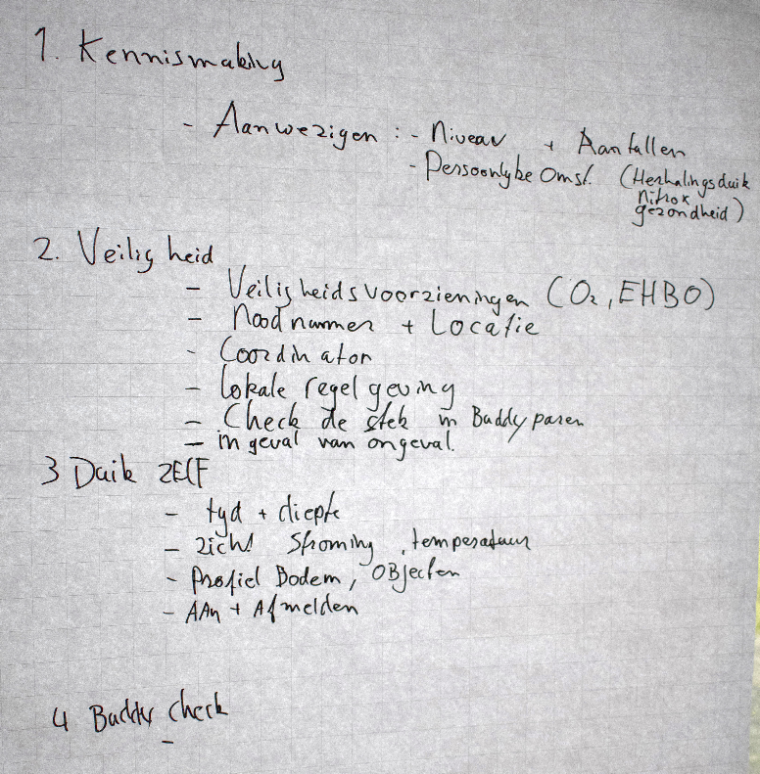
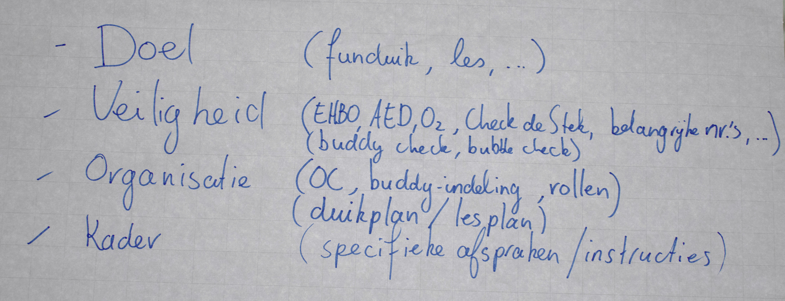
Ik gebruik een checklist als ik een briefing geef (1)

Slide 11


Opdracht:
Maak je eigen checklist voor het geven van een briefing
Kunnen we met z’n allen een checklist maken die door iedereen te gebruiken is?
Samen met jouw buddy cursist.
Denk 5 minuten zelf na,
Daarna checlist op flap schijven (5 min)
Vervolgens presenteren jullie samen de uitkomst aan de groep (5 min)

Slide 12
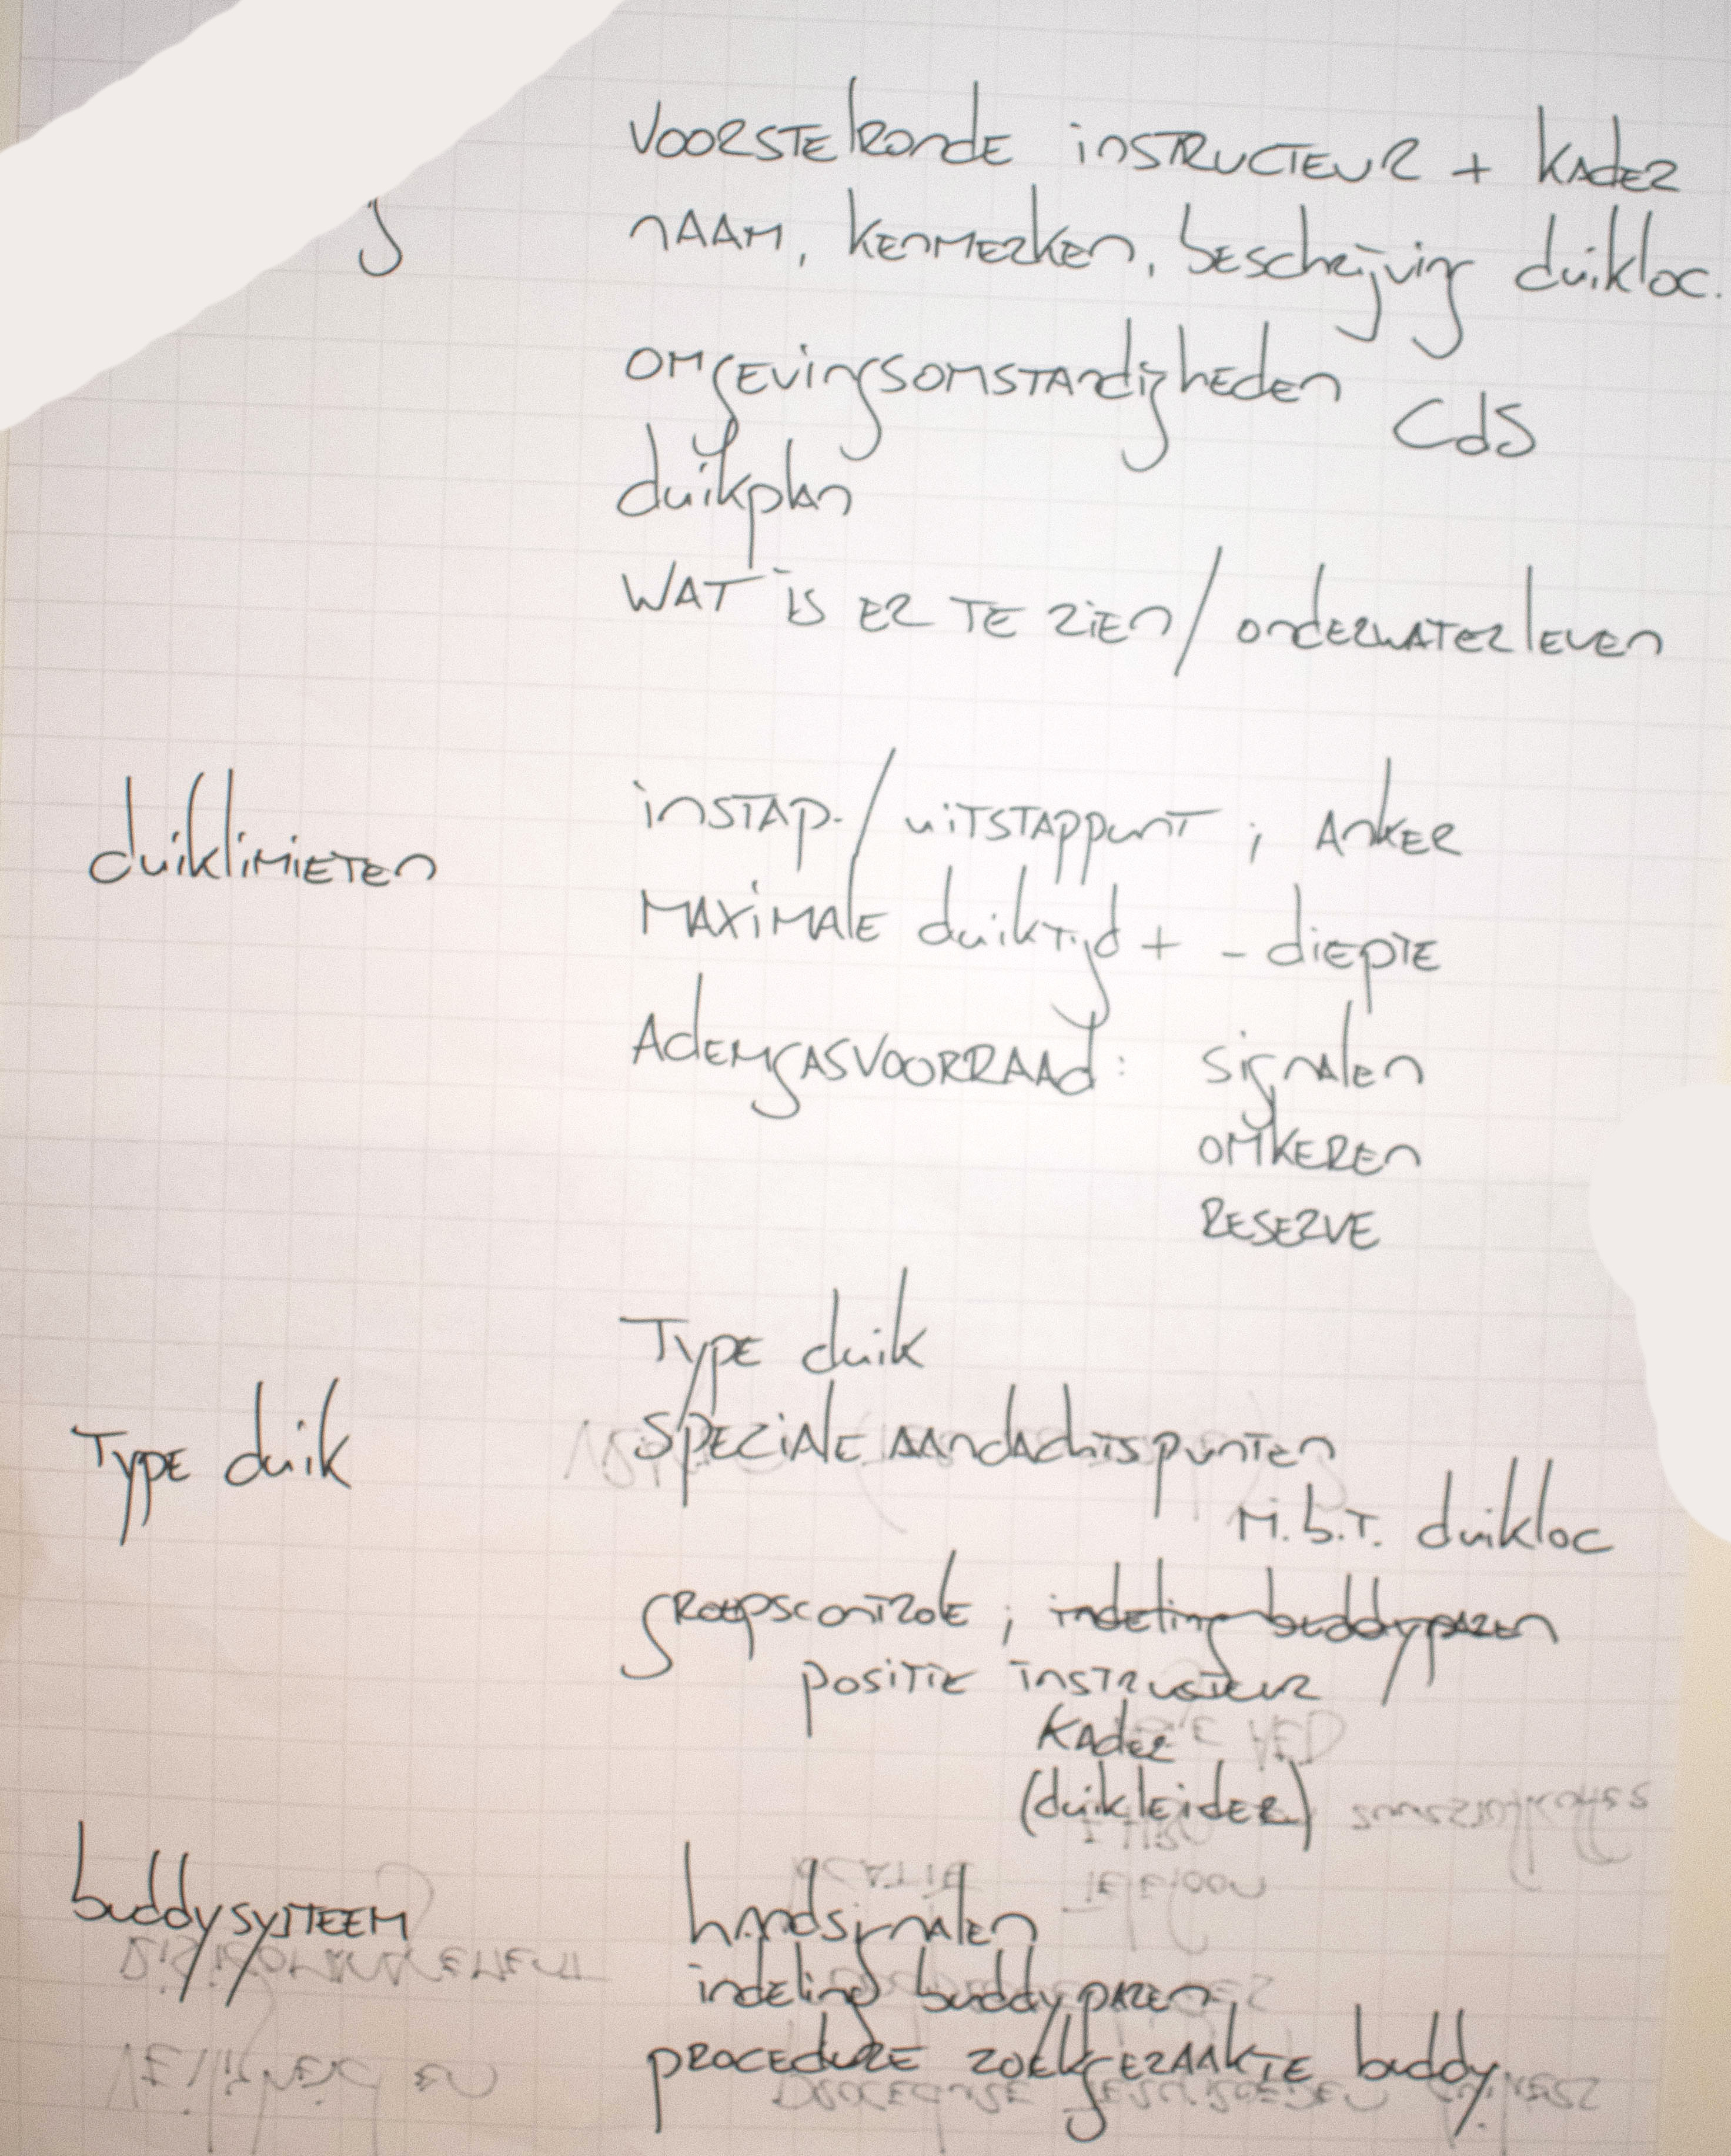
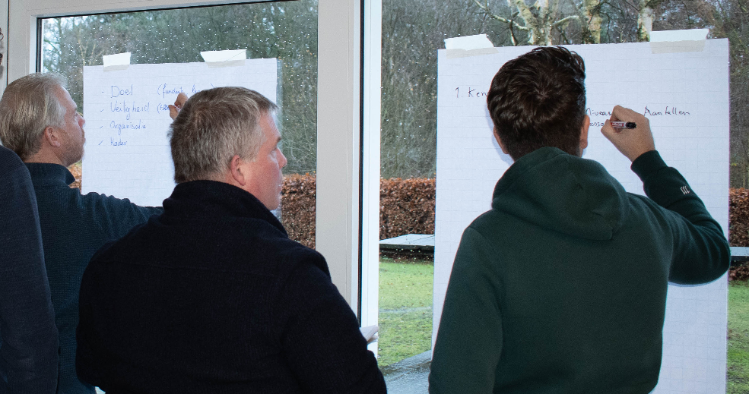
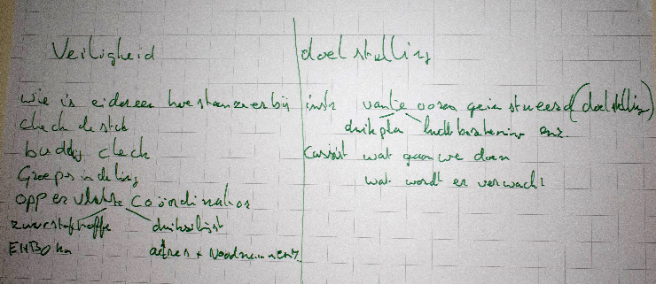

Slide 13
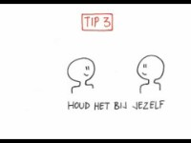
Feedback

Slide 14
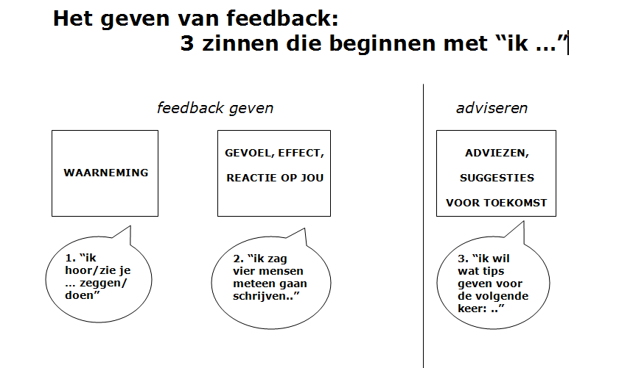
Feedback: 7 Tips
Richt je op het resultaat
Begin met positieve feedback
Houd het bij jezelf
Focus op gedrag of actie
Wees specifiek en concreet
Controleer of de ontvanger het begrijpt
Biedt ruimte voor reactie

Slide 15
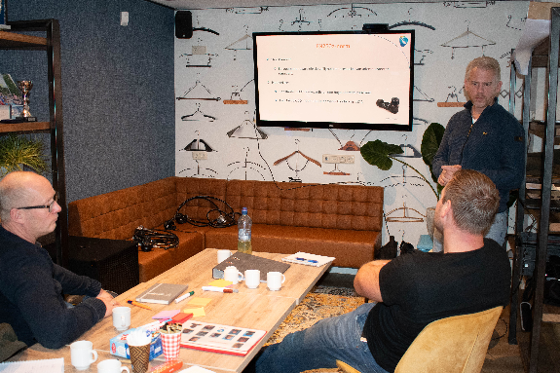
1e Miniles
(duur 30 minuten, 15 minuten evalueren)
Jullie geven elkaar feedback op:
  Geven van de les
  Non verbale communicatie
  Werken aan je persoonlijke leerbehoefte
Op welke leerbehoefte wil je inzoomen voor jezelf?
TOP
TIP
TOP

Slide 16
Groepsindeling
Groep 1 (Keuken) | Groep 2 (Plenaire ruimte) | Groep 3 (Voorraad)
Harco | Daan | Brigitte
Jeroen | Joey | Justin
Sander | Rutger | Mark
Begeleiders:
Marco | Rob | Kasper

Slide 17
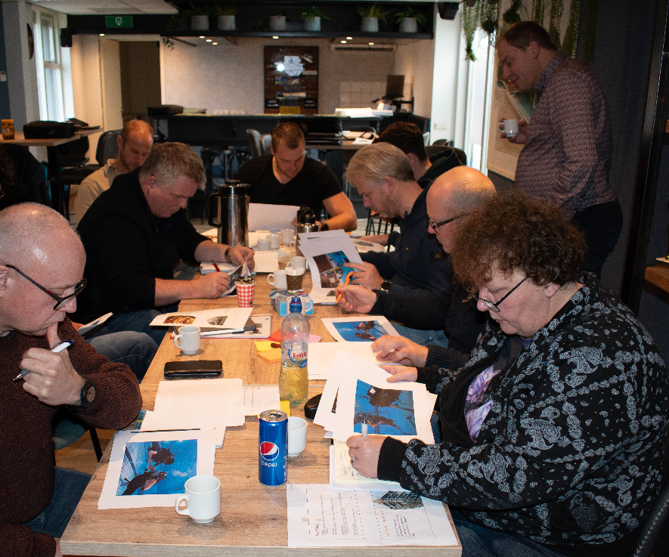
Gelukkig hebben we de foto’s nog!
Bekijk de foto’s van de afgelopen zwembadles.
Wat valt je op?
1) Schrijf je gedachte onder de foto, in steekwoorden.
(Mag van alles zijn, niks is fout)
Individueel / 15 minuten

Slide 18
En nu gaan we de diepte in…..
Toets de foto’s nu aan de hand van de rode draad.
Kan je op de foto’s al bepaald gedrag herkennen of mis je juist bepaald gedrag op de foto’s?
Noteer onder de foto’s welk gedrag je ziet of mist.
Individueel / 20 minuten

Slide 19
En we dalen nog verder af…..
Als we nu Scaffolding / Modeling / Shaping erbij halen.
Kan je op de foto’s benoemen waar je wat ziet, of juist niet?
Noteer onder de foto’s welk gedrag je ziet of mist.
Individueel / 20 minuten

Slide 20
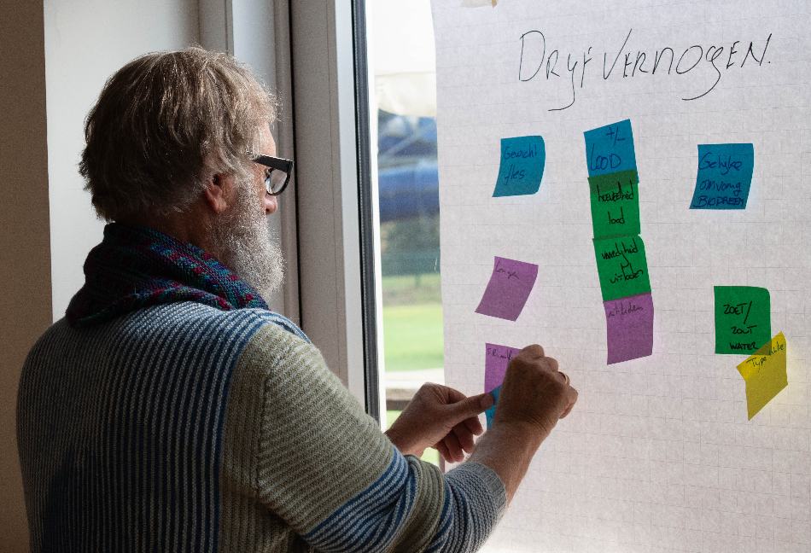
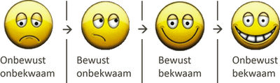
En terug naar de oppervlakte
Conclusie:
Heb je het gedrag en Scaffolding / Modeling / Shaping al in je systeem zitten?
Waar wil je jezelf nog meer in ontwikkelen?
Schrijf je leerpunten op
5 minuten

Slide 21
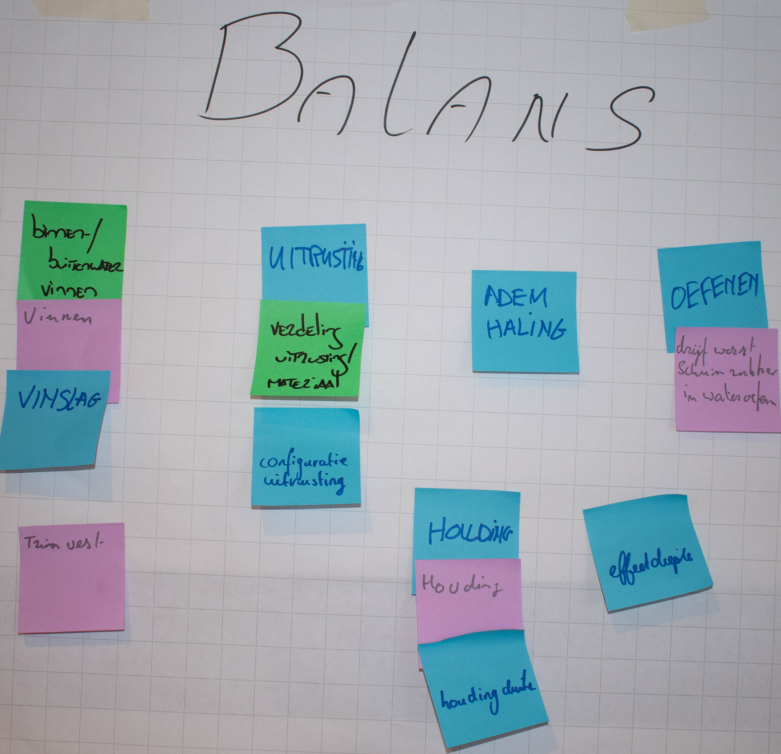
Het stabiele platform
Als duiker wil je stabiel in het water hangen.
Welke 3 factoren zijn daarbij van belang en hoe kan je die beïnvloeden?
Denk hier over na met je buddycursist en schrijf op een flap
Buddycursist / 15 minuten

Slide 22
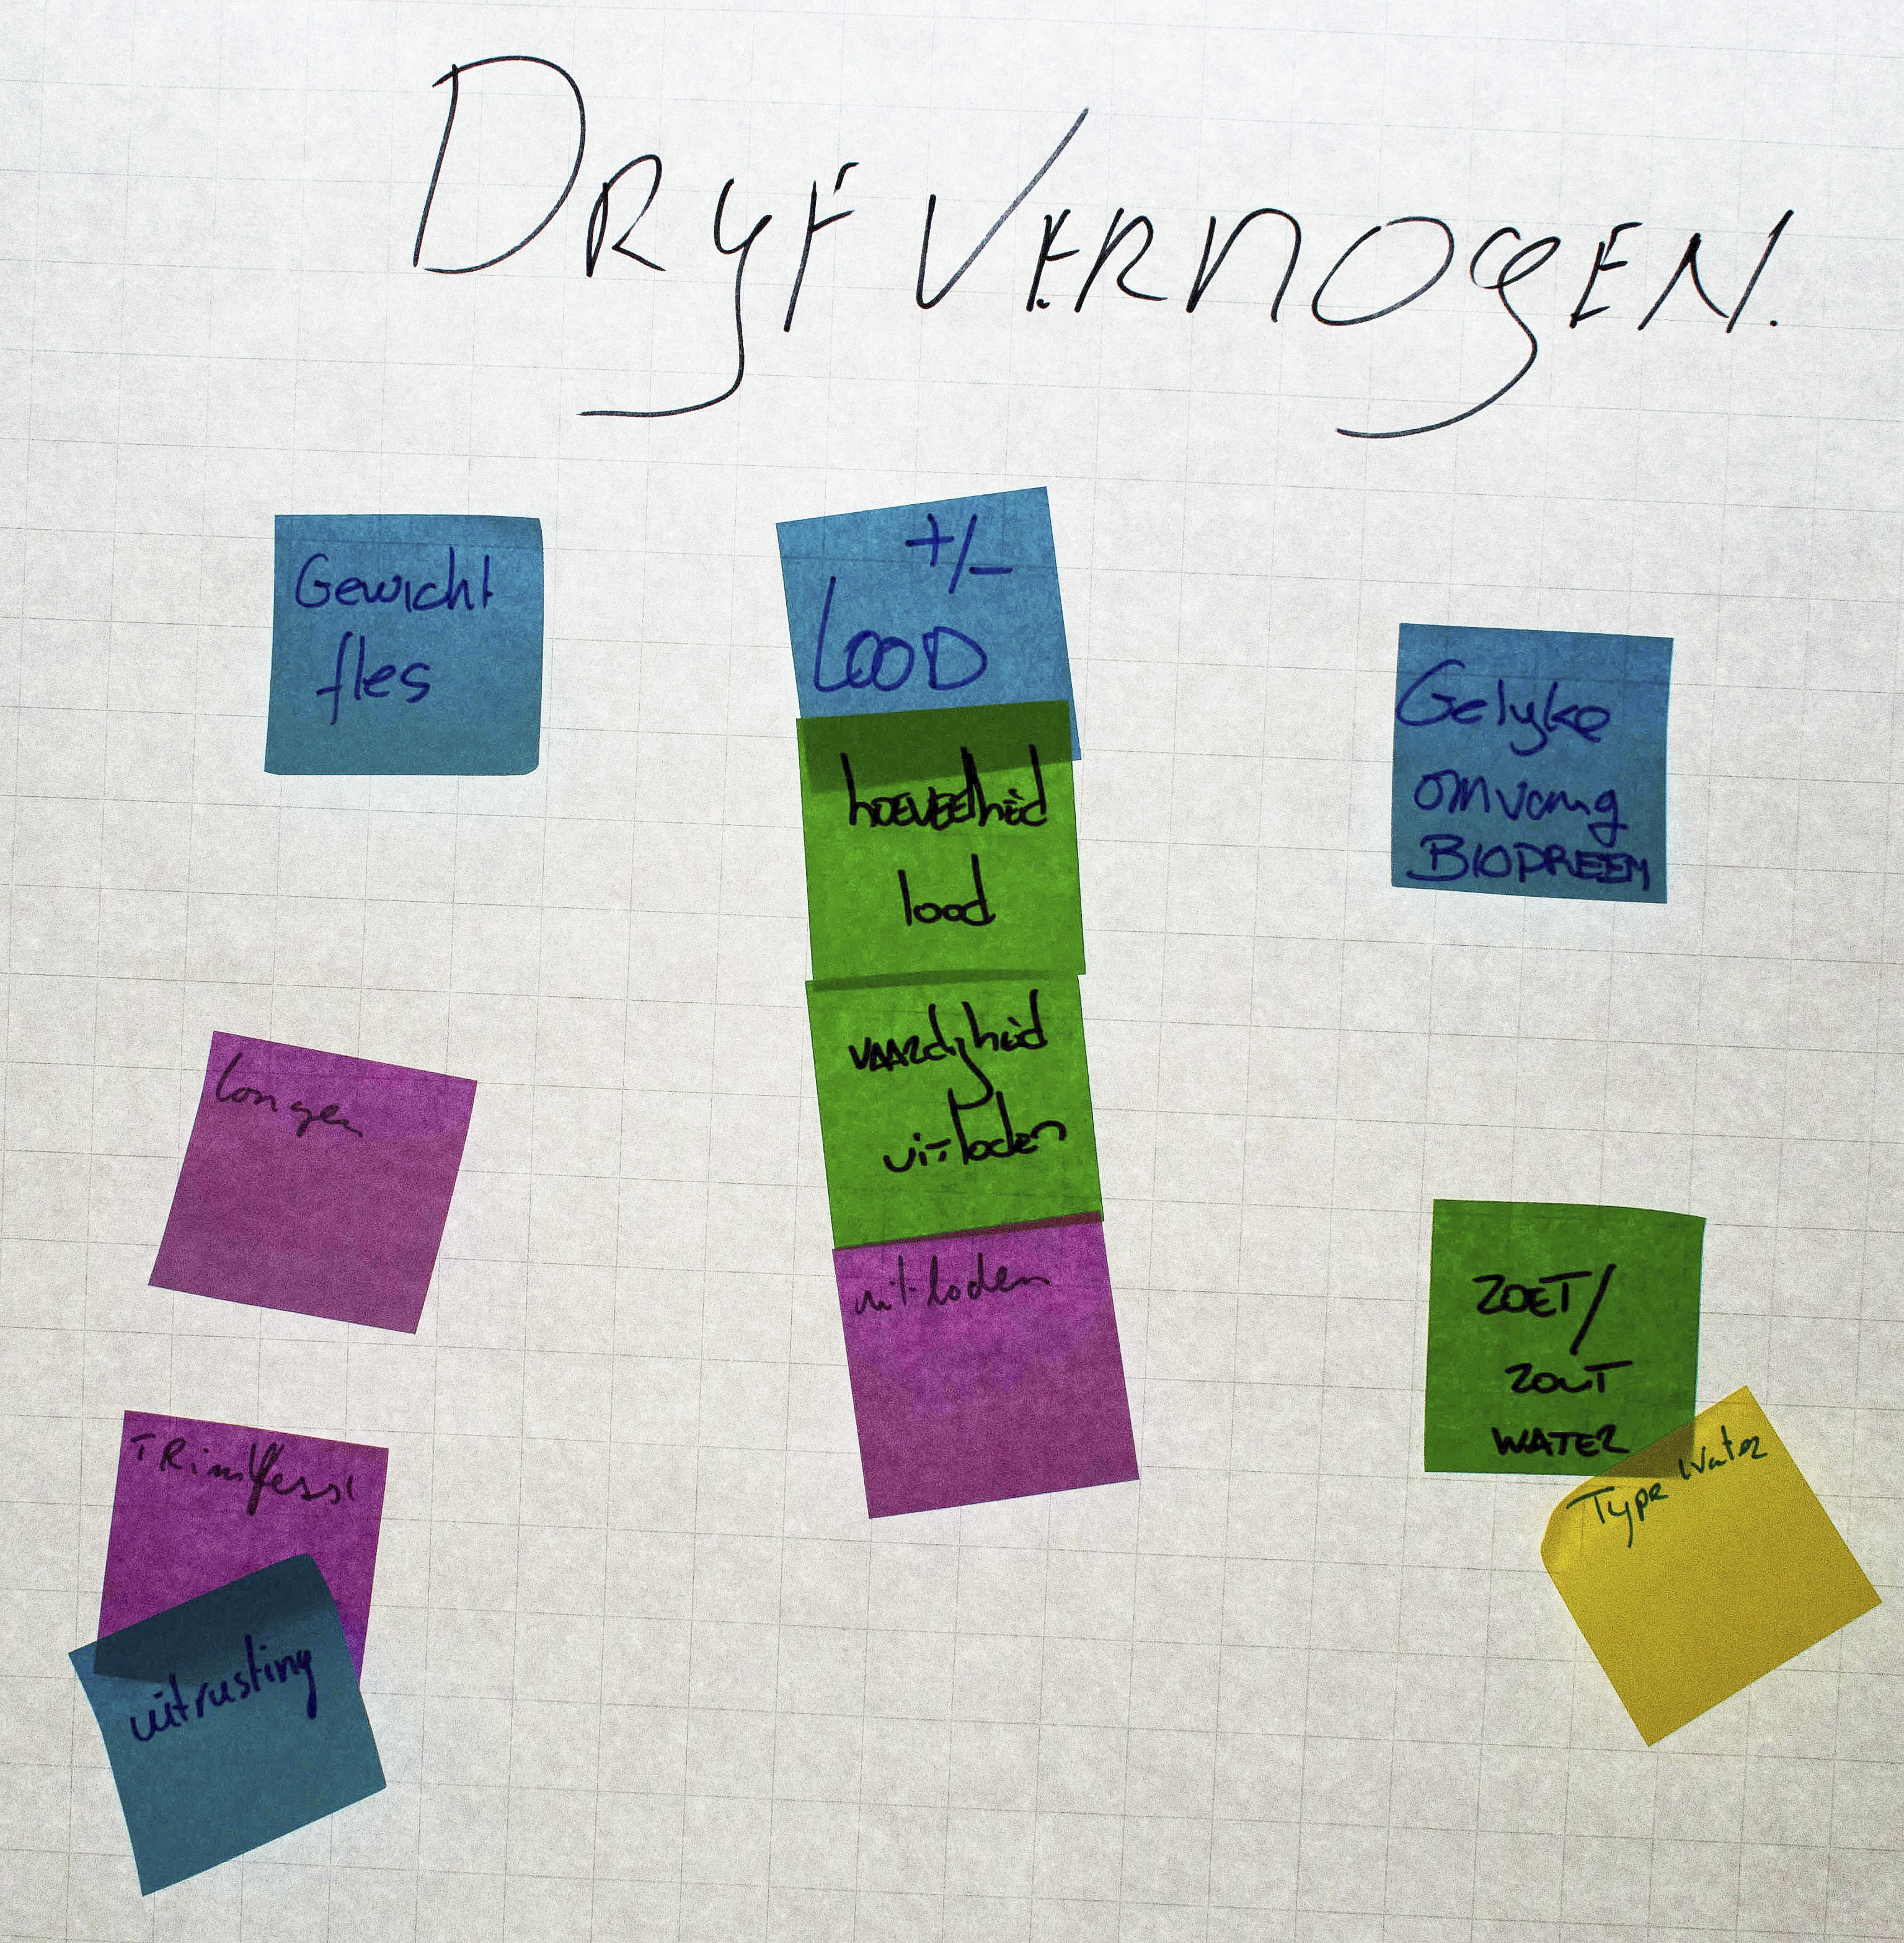
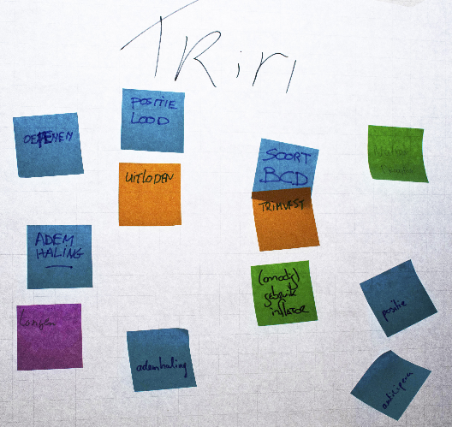
Het stabiele platform
De andere twee factoren:
Drijfvermogen
Trim
Balans

Slide 23

Inzetten kader
(opdracht in 3 groepen)
OPDRACHT:
“Wat is de toegevoegde waarde van de inzet van kader in je lessituatie?”
Welke types kader kun je inzetten?
Wanneer zet je kader in en waar?
Waarom zet je kader in?
Hoe ga jij dat aansturen?
Wat moeten zij doen (SMART)?
Stel een top-5 samen op sheet – 20 minuten
Presenteer per groep – 5 min. per groep
Verwerk je leerpunten in je verslag (iedereen) – 5 min.

Slide 24
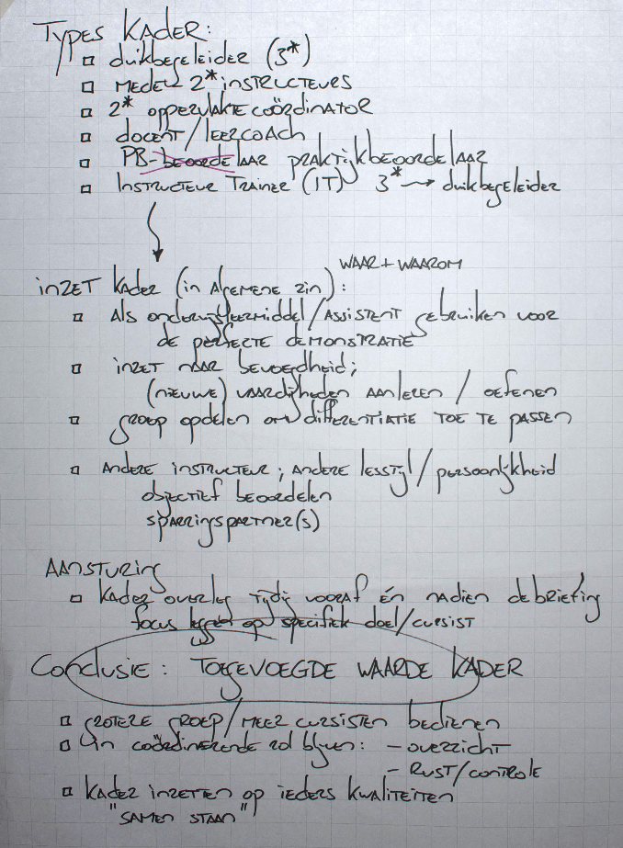
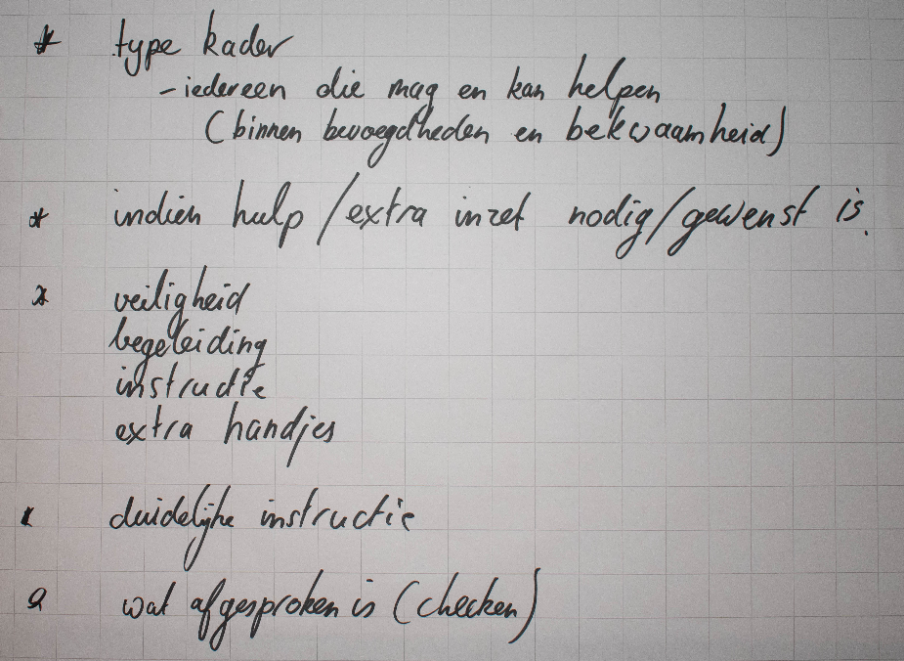

Slide 25
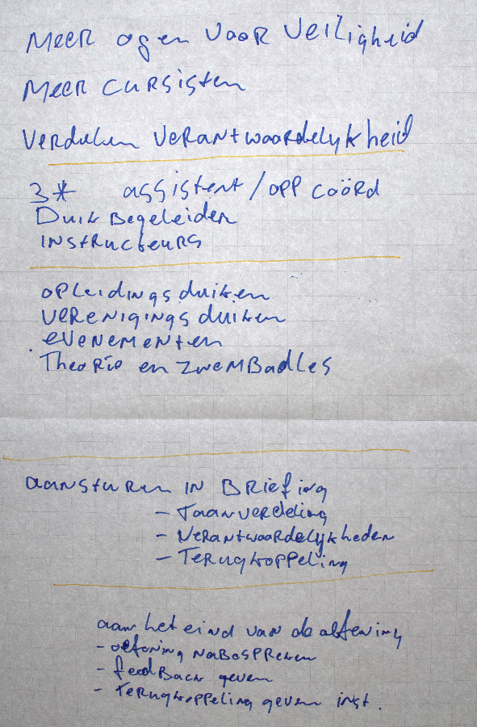
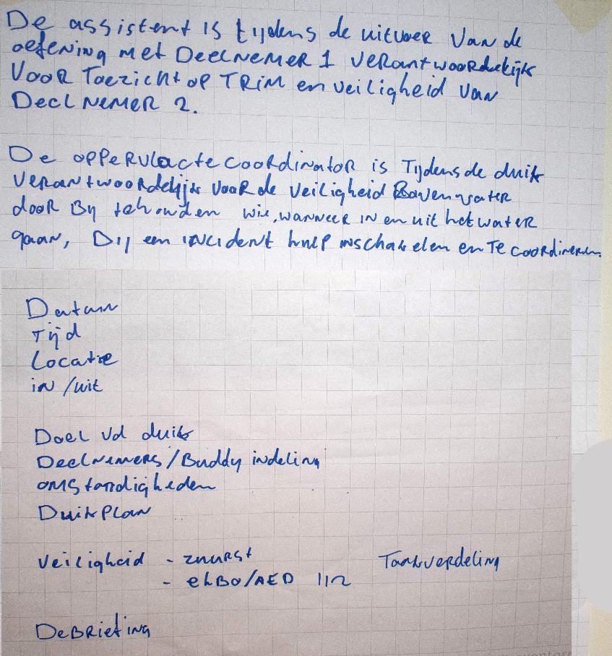

Slide 26
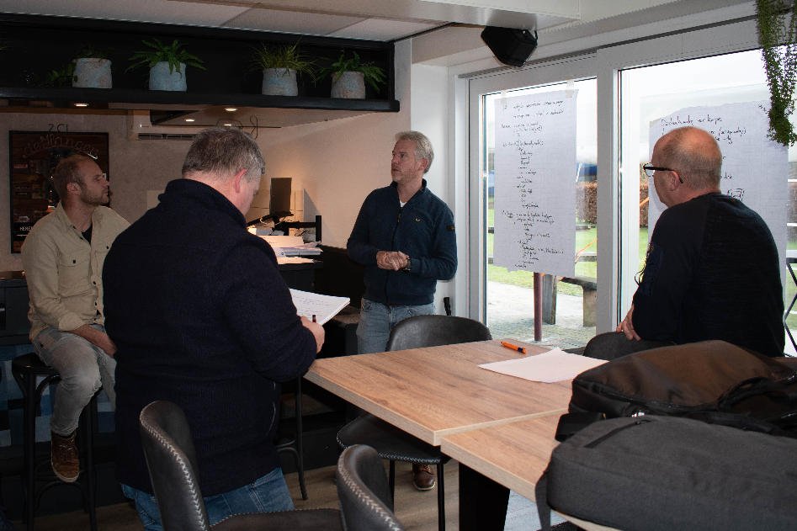

Opdracht briefing
Groep 1
Justin
Joey
Sander
Groep 2
Daan
Brigitte
Mark
Groep 3
Harco
Rutger
Jeroen

Slide 27
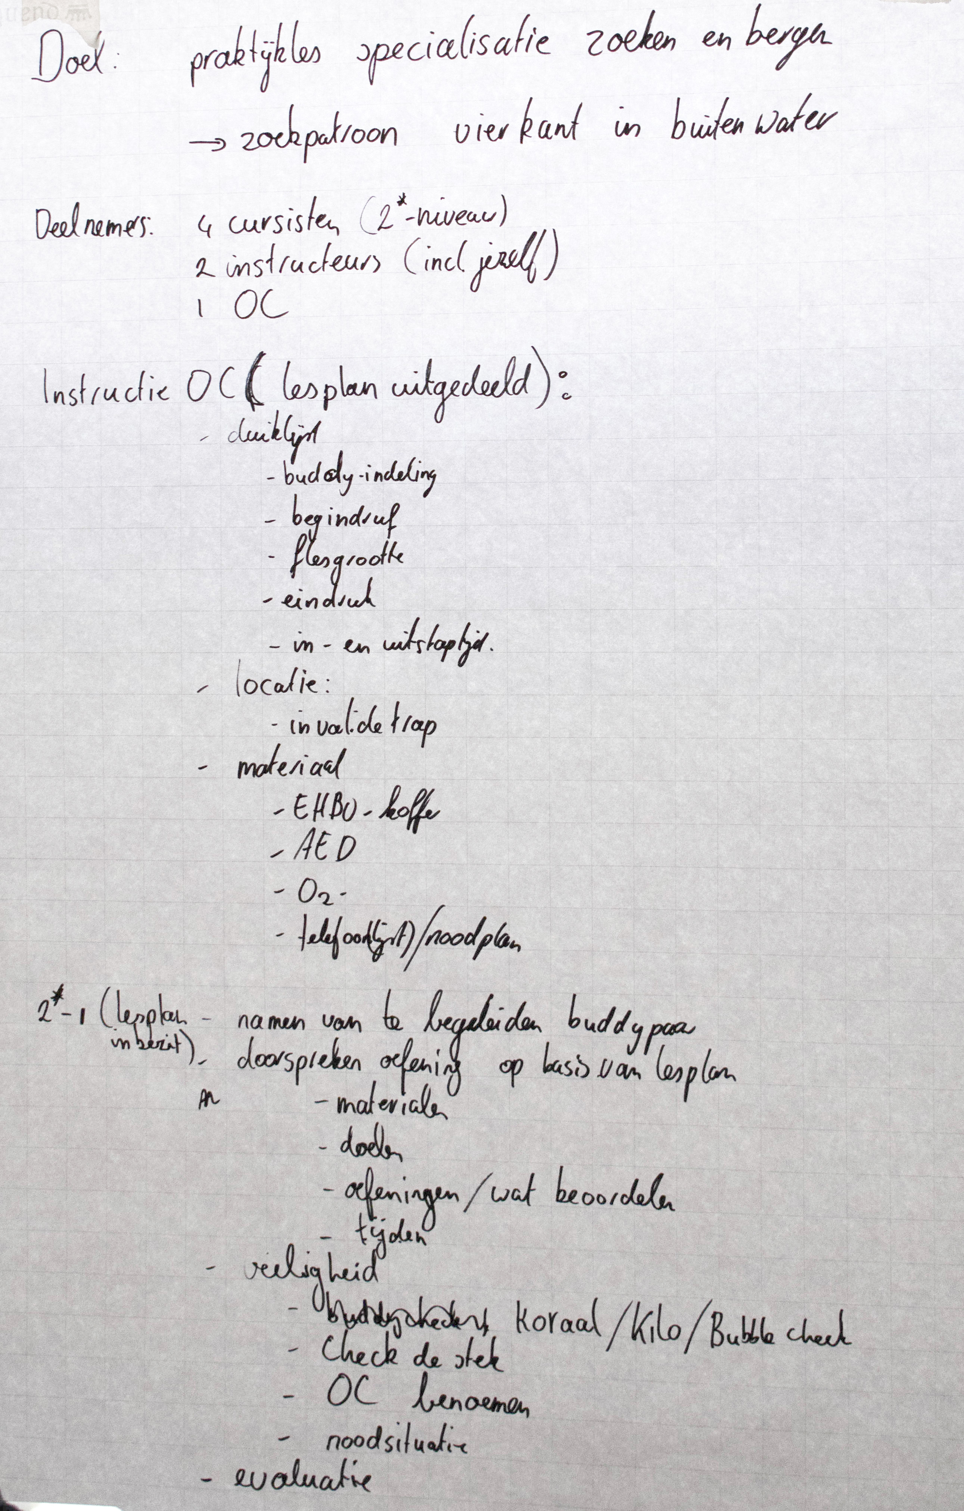
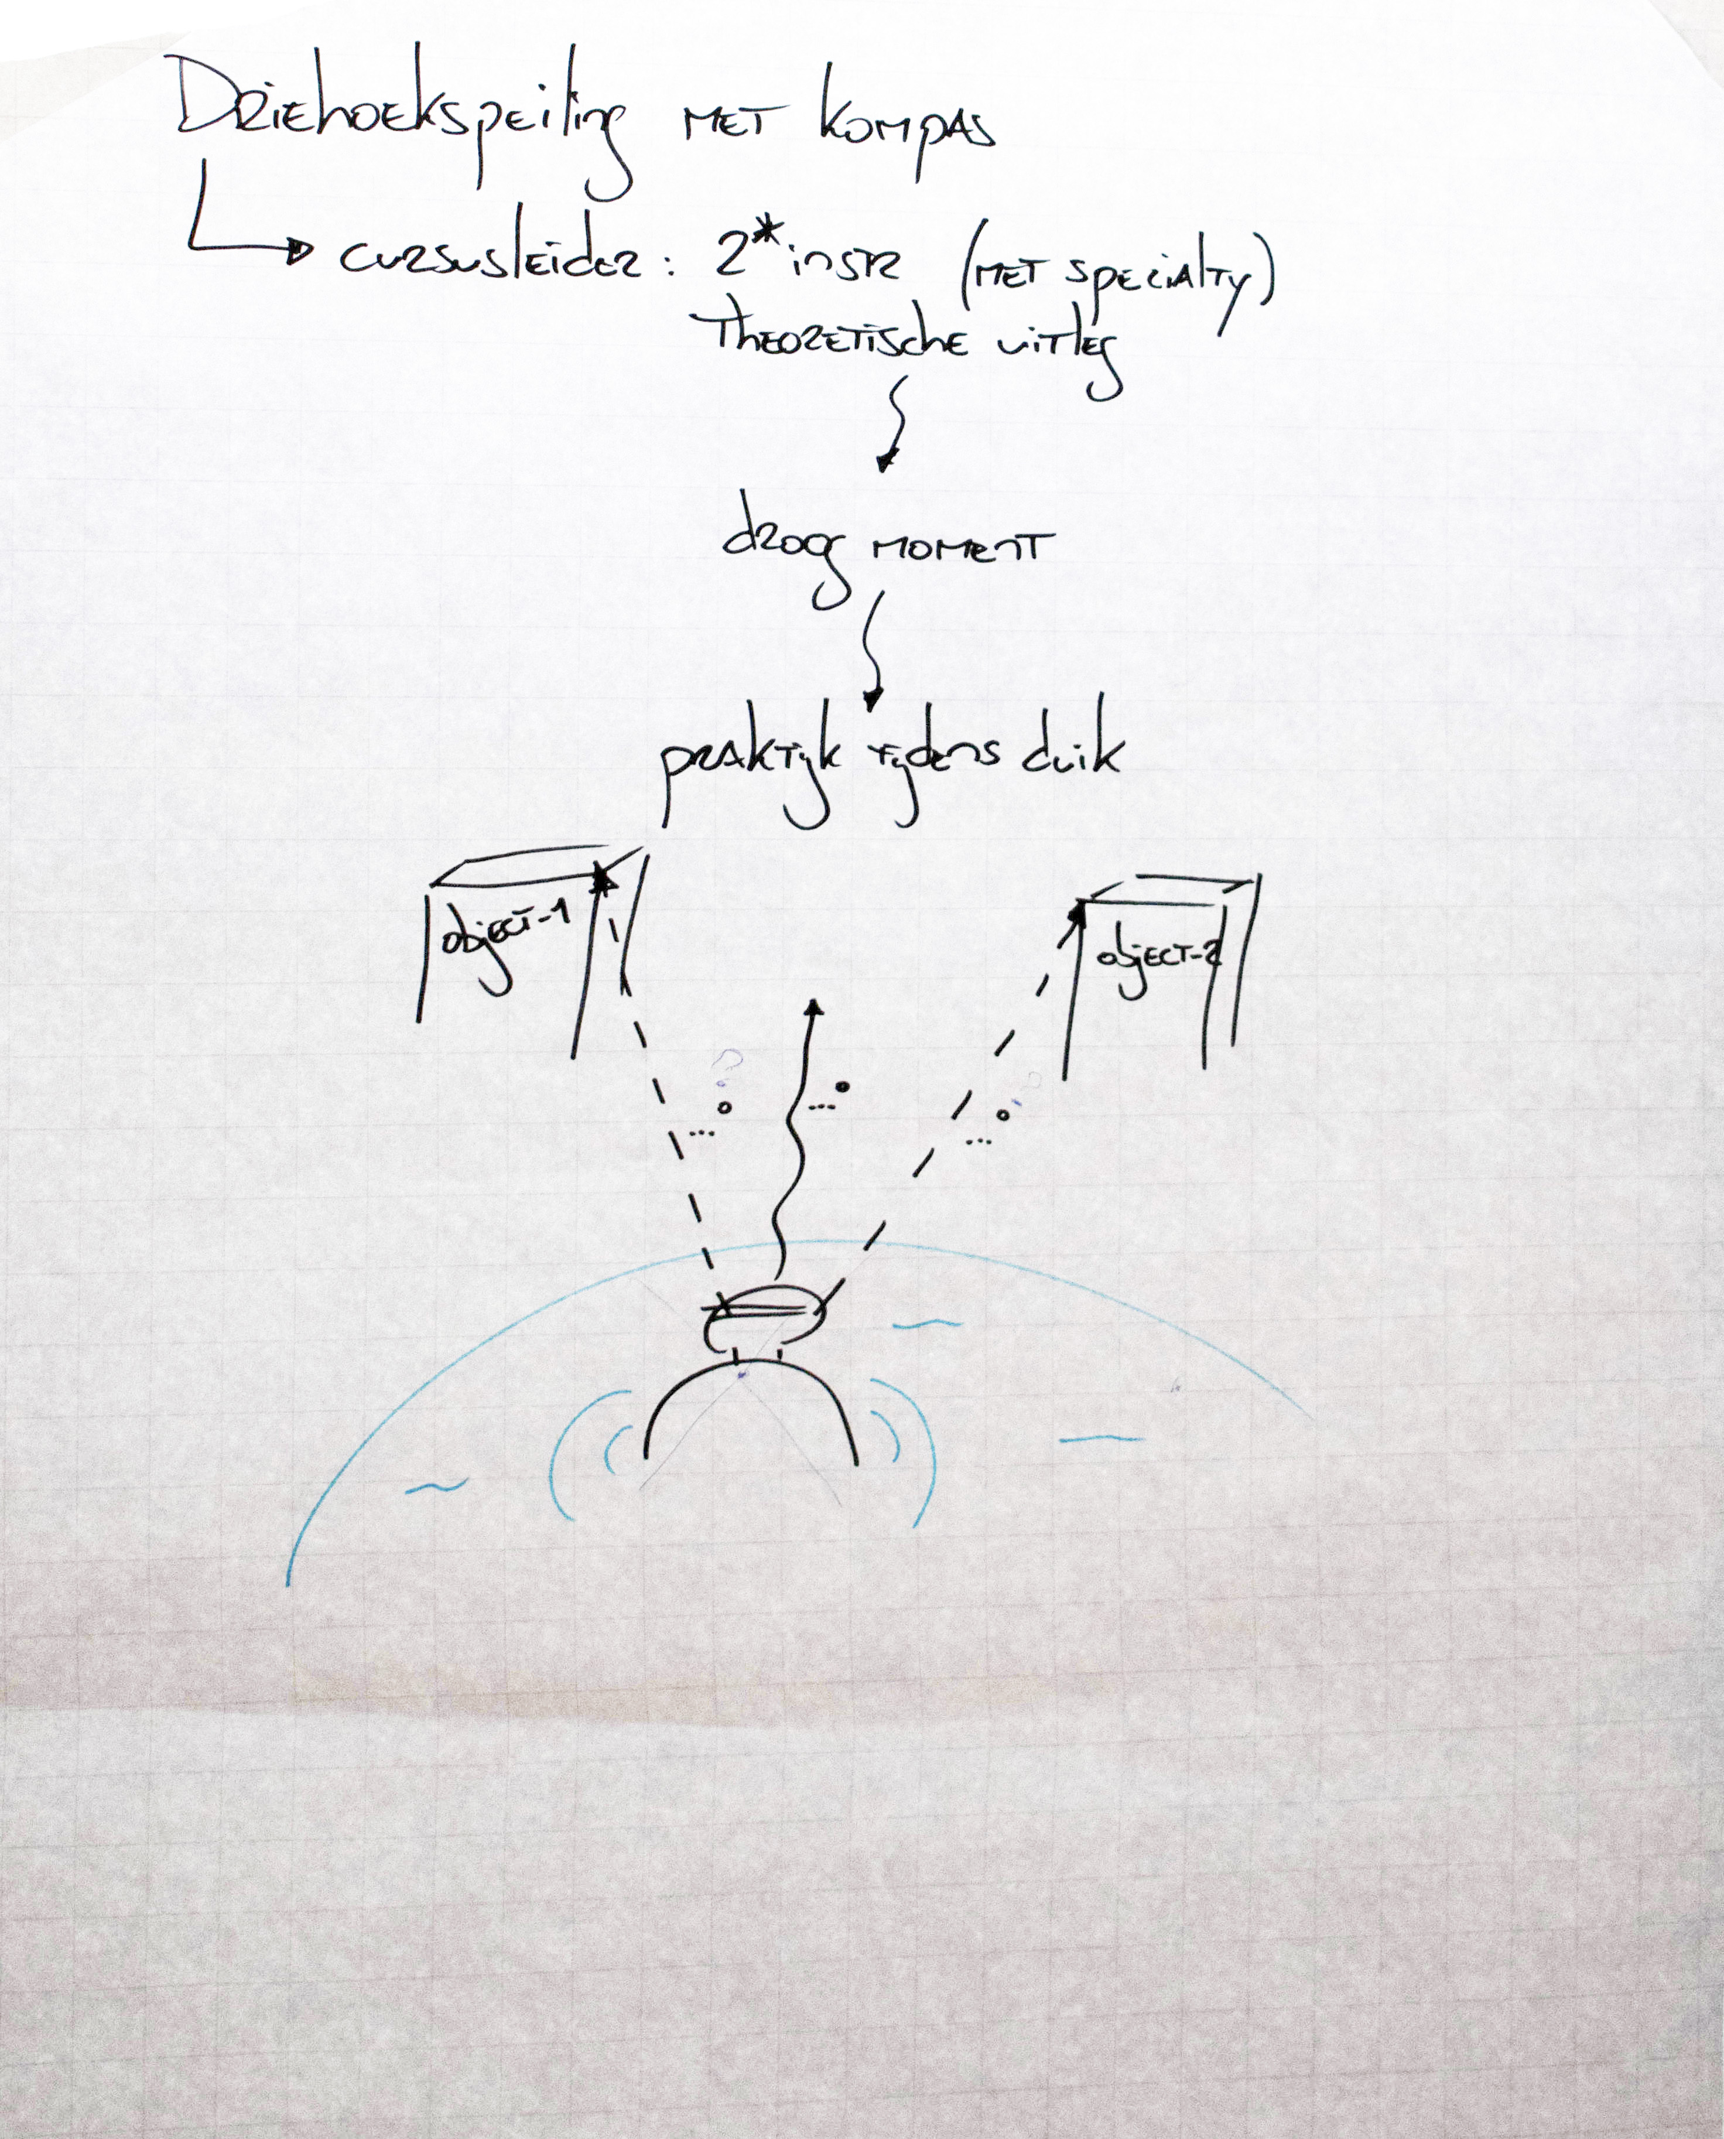

Slide 28

Opdracht in 3 groepen
Groep 1:
koprol maken in droogpakspecialisatie in het buitenwater
Groep 2:
Zoekpatroon in buitenwater
Groep 3:
Driehoekspeiling met kompas
Maak een briefing voor het kader dat je wil inzetten bij jouw oefening
Geef deze briefing

Slide 29
2e en 3e Minilessen
(duur 30 minuten, 15 minuten evalueren)
Jullie geven elkaar feedback op:
  Geven van de les
  Non verbale communicatie
  Werken aan je persoonlijke leerbehoefte
Op welke leerbehoefte wil je inzoomen voor jezelf?
TOP
TIP
TOP
Neem na de eerste miniles pauze,
hou rekening met de andere groepen
Notes:
14:00 – 16:15

Slide 30
Groepsindeling
Groep 1 (Keuken) | Groep 2 (Plenaire ruimte) | Groep 3 (Voorraad)
Harco | Daan | Brigitte
Jeroen | Joey | Justin
Sander | Rutger | Mark
Begeleiders:
Marco | Rob | Kasper

Slide 31
Tweede zwembadles
15 min en 5 min evaluatie.
Bedenk een reële oefening, creatief en op vaardigheidsniveau!
    Jouw cursisten moeten enthousiast zijn na de les!
Brief de oefening (zowel cursisten als het kader).
Voer de oefening (veilig) echt uit. (Met minimaal 2 echte cursisten).
Wissel van rol. 1. Lesgever, 2. Assistent, 3.Observant.

Slide 32
Doelstellingen van vandaag
Behaald?
Aan het einde van de dag:
Weet jij hoe je een briefing moet geven en waar deze aan moet voldoen
Heb je aan de hand van de 7 tips feedback gegeven aan de docenten
Heb je nagedacht over de trim van jezelf en je cursisten
Heb je handvatten gekregen voor het inzetten en aansturen van je kader
Heb je een tweede mini-les gegeven en daar feedback op gekregen
Weet je wat we de volgende lessen gaan doen

Slide 33



Evaluatie
Roos, knop, doorn
Roos:
  Wat vond je iets om zeker te onthouden en gebruiken
Knop:
  Wat vond je iets moois maar moet je zelf nog wel ontwikkelen
Doorn
  Waar heb jij geen gevoel bij of is voor jou niet bruikbaar

Slide 34
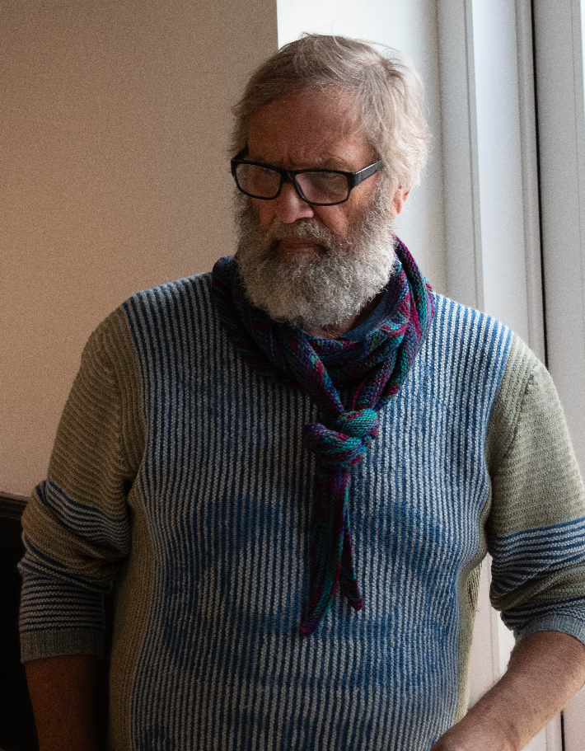
Huiswerk
Voor 21 november:
LPV over 07-12 maken en uploaden
Voor 11 januari zwembadles:
zwembadles voorbereiden (wees creatief), lesplan incl briefing en kaderbriefing! (zie opdracht).
Voor 11 januari:
(Concept) leergang verder uitwerken
Neem even een hard-copy mee naar de volgende les.
Naslagwerk:
Cursusmap H5 / H6

Slide 35
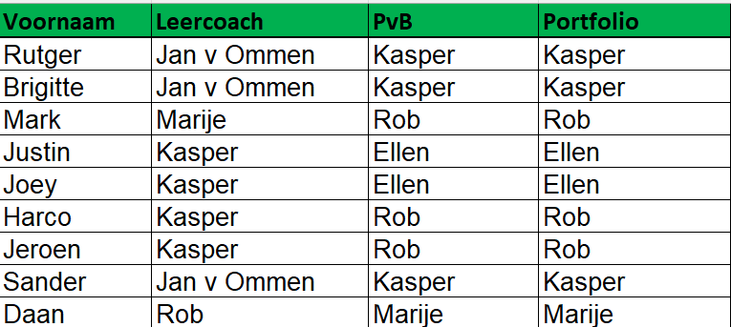
Indeling Leercoach-Beoordelaar

